Slide 1
Организация интегрированного обучения детей с задержкой психического развития в условиях общеобразовательного класса массовой школы

Slide 2
ЗПР
Заде́ржка психи́ческого разви́тия
это
нарушение нормального темпа психического развития, когда отдельные психические функции (память, внимание, мышление, эмоционально-волевая сфера)
отстают в своём развитии от принятых
психологических норм
для данного возраста

Slide 3
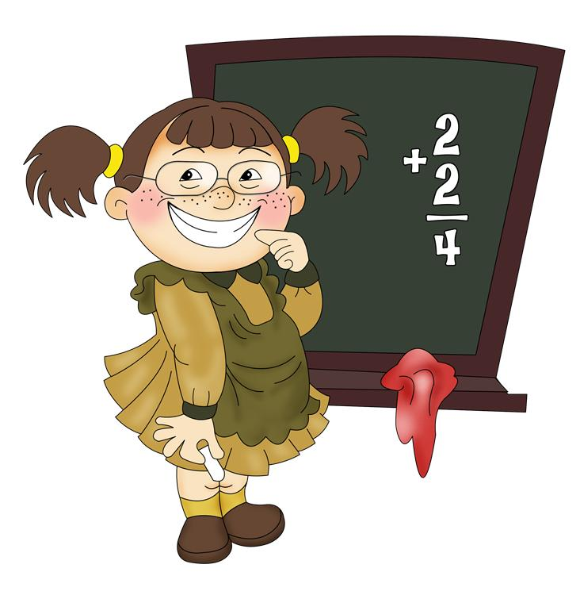
Количество детей с нарушениями в развитии по статистическим данным составляет от 6 до 11 %
Причины
медико-биологические
социально-психологические
Основные черты детей с ЗПР:
повышенная истощаемость
низкая работоспособность
незрелость эмоций, воли, поведения
ограниченный запас общих сведений и представлений
бедный словарный запас
восприятие характеризуется замедленностью
трудности словесно-логических операций
страдают все виды памяти
необходим более длительный период
для приема и переработки информации

Slide 4
Деятельность учителя, работающего в условиях интегрированного обучения детей с ЗПР
Диагностика уровня развития ребенка
Составление индивидуального образовательного маршрута
Отслеживание динамики развития ребенка
Взаимодействие со специалистами и родителями
Охрана и укрепление соматического и психоневрологического здоровья ребенка
Реализация коррекционной направленности
учебно-воспитательного процесса

Slide 5
Коррекционно-развивающая цель
- развитие зрительного восприятия и узнавания;
- развитие зрительной памяти и внимания;
- развитие слухового внимания и памяти;
развитие навыков соотносительного анализа
умения работать по словесной и письменной инструкции, алгоритму
умения планировать деятельность
развитие наглядно-образного мышления
развитие речи, овладение техникой речи
расширение представлений об окружающем мире и обогащение словаря
коррекция индивидуальных пробелов в знаниях

Slide 6
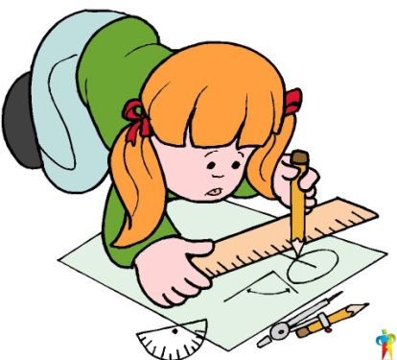
Принципы обучения детей с ЗПР
усиление практической направленности изучаемого материала
опора на жизненный опыт
ориентация на внутренние связи в содержании изучаемого материала как в рамках одного предмета, так и между предметами
необходимость и достаточность в определении объема изученного материала
введение в содержание учебных программ коррекционных разделов

Slide 7
Диагностика обучаемости
Что нового узнали на уроке?
Ответить на вопросы по новому содержанию
Выполнить задание по образцу
Новая ситуация с творческим заданием

Slide 8
Ассоциация
Р | рост | радость | результат
А
З
В
И
Т
И
Е

